Slide 1
UNIVERSIDADE TECNOLÓGICA FEDERAL DO PARANÁ
CÂMPUS CORNÉLIO PROCÓPIO
CURSO SUPERIOR DE BACHARELADO EM ENGENHARIA DE SOFTWARE
DESENVOLVIMENTO DE UM PAINEL ONLINE PARA ACOMPANHAMENTO DE RESULTADOS DO MANEJO INTEGRADO DE PRAGAS NA CULTURA DA SOJA.
Proposta de Projeto de Trabalho de Conclusão de Curso
Aluno: Gabriel Grazionale Gomes Fernandes
Orientador: Dr. Gabriel Costa Silva
2018

Slide 2
ROTEIRO
INTRODUÇÃO
OBJETIVO
TRABALHOS RELACIONADOS
IMPLEMENTAÇÃO
CRONOGRAMA

Slide 3
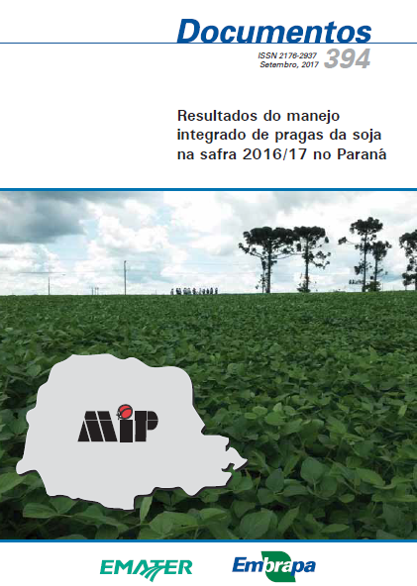
INTRODUÇÃO
Projeto Grãos
  Manejo Integrado de Pragas (MIP)
Problematização
*EMBRAPA (Empresa Brasileira de Pesquisa Agropecuária)
*EMATER (Instituto Paranaense de Assistência Técnica e Extensão Rural)
<number>/22

Slide 4
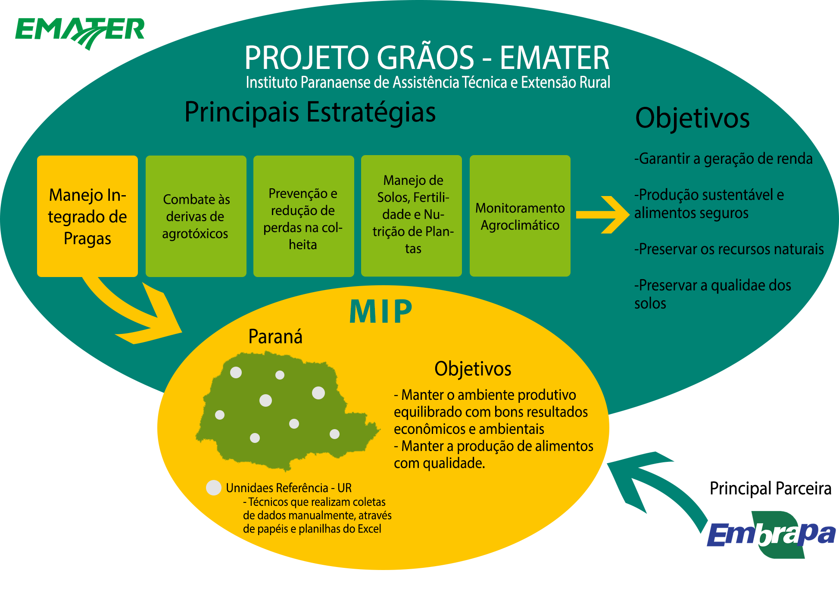
INTRODUÇÃO
PROJETO GRÃOS – MIP - VISÃO GERAL
<number>/22

Slide 5
OBJETIVOS
Facilitar o acompanhamento dos resultados do MIP por meio de um painel web.
Aumentar a eficiência e eficácia do processo de análise de dados realizado no MIP.
Tornar o acesso as análises mais fácil, sendo possível acessa-las de qualquer localização geográfica, seja antes, durante ou após as coletas.
Facilitar a tomada de decisão dos técnicos e sojicultores.
<number>/22

Slide 6
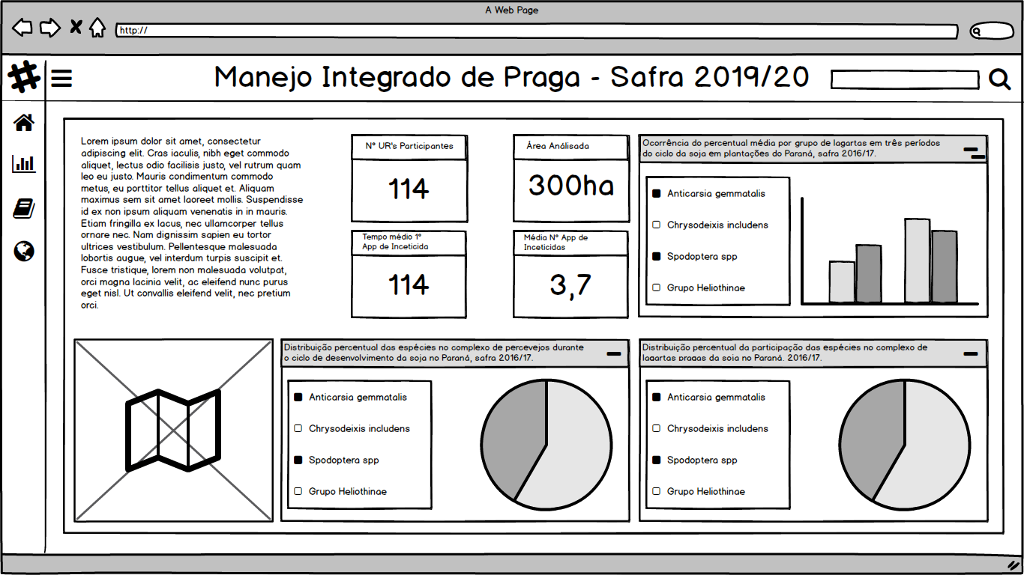
PROTÓTIPOS DE TELA
TELA INICIAL
<number>/22

Slide 7
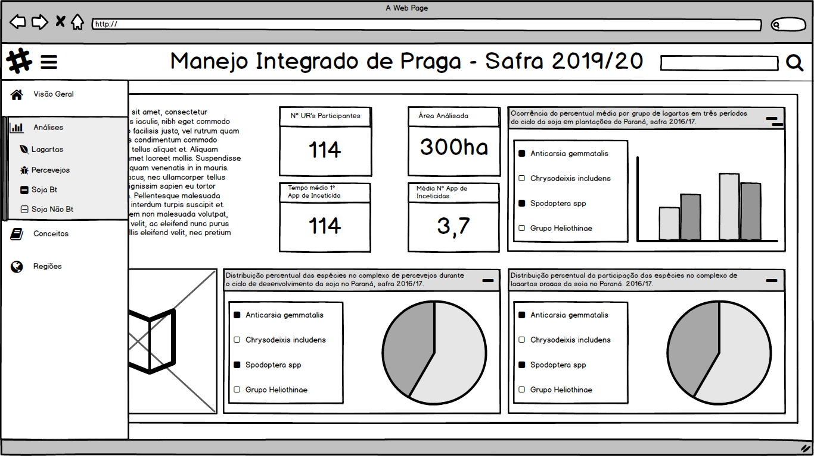
PROTÓTIPOS DE TELA
TELA INICIAL – EXPANSÃO MENU LATERAL
<number>/22

Slide 8
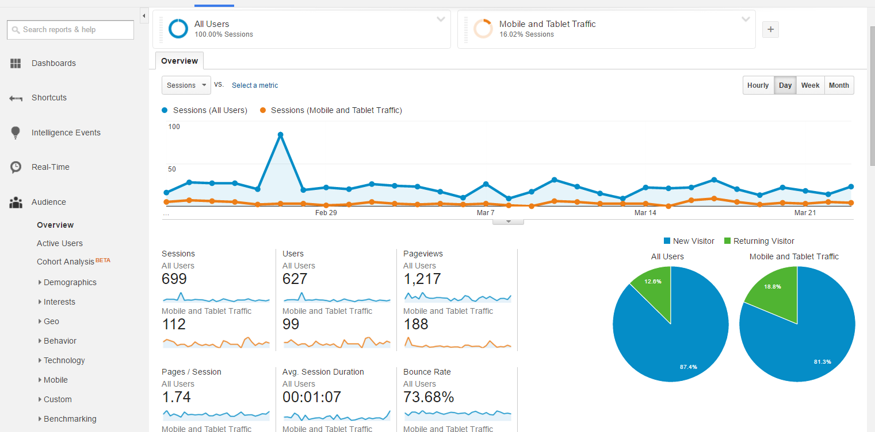
TRABALHOS RELACIONADOS
GOOGLE ANALYTICS
<number>/22

Slide 9
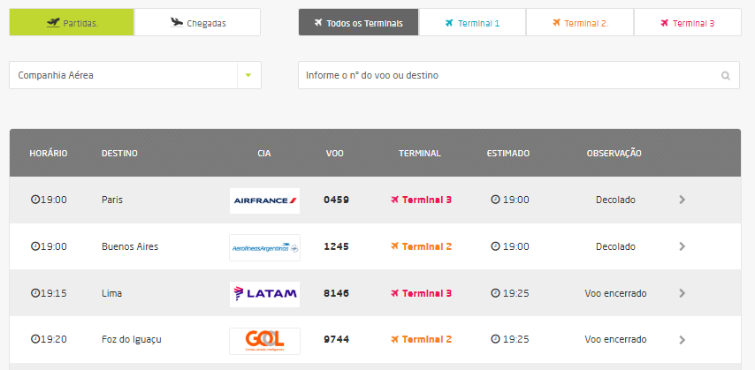
TRABALHOS RELACIONADOS
PAINEL DE TRANSPORTE AÉREO - GRU AIRPORT
<number>/22

Slide 10
IMPLEMENTAÇÃO
GRÁFICOS
Será utilizado gráficos em barras e o gráfico de composição em setores para realizar as análises. Esses gráficos já são utilizados pela EMATER para gerar as análises dos dados coletados.
O gráfico de barras é formado por retângulos dispostos paralelamente. Uma de suas dimensões é proporcional a sua magnitude.
O gráfico de pizza destina-se geralmente a representar a porcentagem de um todo.
<number>/22

Slide 11
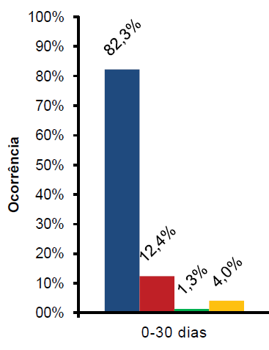

IMPLEMENTAÇÃO
GRÁFICO EM BARRAS
.
<number>/22

Slide 12
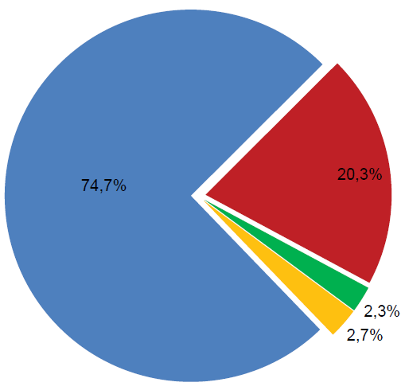
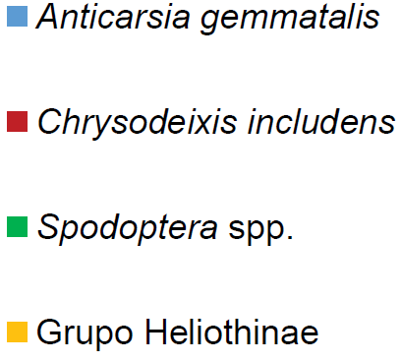
IMPLEMENTAÇÃO
GRÁFICO DE COMPOSIÇÃO EM SETORES
.
<number>/22

Slide 13
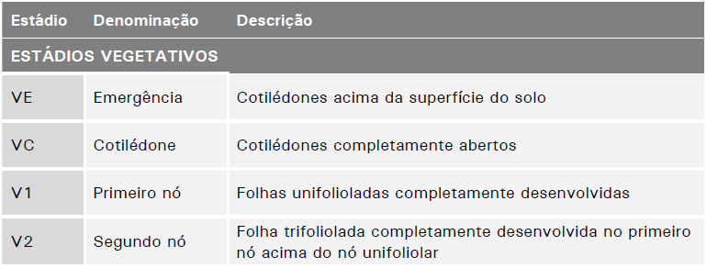
IMPLEMENTAÇÃO
TABELAS
As tabelas serão utilizadas para representar os conteúdos teóricos relacionados do MIP. Conteúdos já definidos pela EMATER, como siglas e estágios das plantações. Além disso, nelas também conterão informações referentes às análises, como informações de custos, número de unidades que participaram do MIP, número de aplicações de inseticidas, por exemplo.
<number>/22

Slide 14
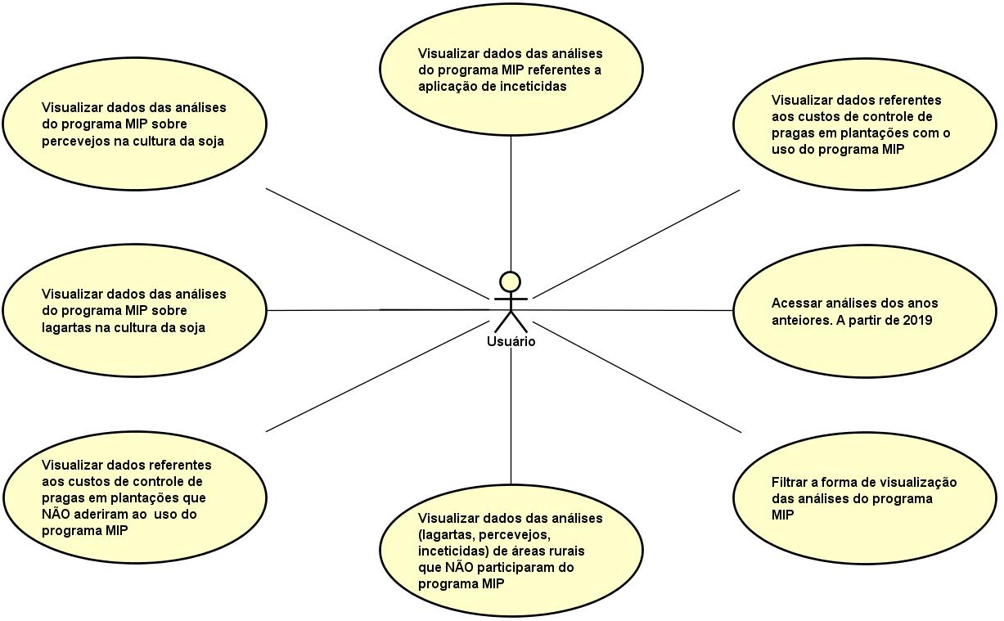
IMPLEMENTAÇÃO
DIAGRAMA DE CASO DE USO
<number>/22

Slide 15
IMPLEMENTAÇÃO
DESCRIÇÃO ARQUITETURAL
Para representar a descrição arquitetural da aplicação, será utilizado diagrama de classes para definir como as classes se comunicam e trocam informações, diagramas de comunicação para representar quais mensagens os elementos trocam entre si e diagrama de deploy para representar como a aplicação está distribuída.
<number>/22

Slide 16
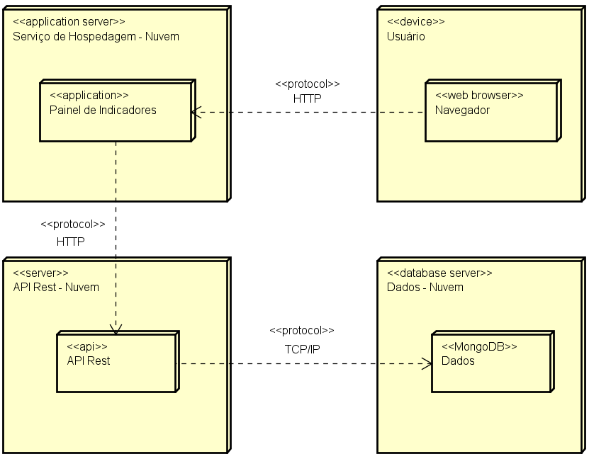
IMPLEMENTAÇÃO
DIAGRAMA DE DEPLOY
<number>/22

Slide 17
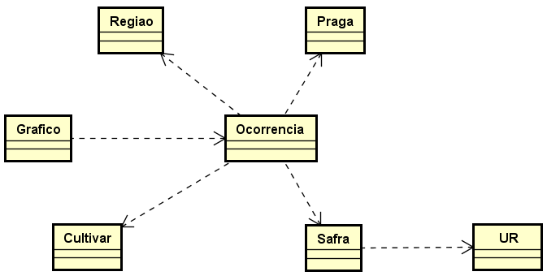
IMPLEMENTAÇÃO
DIAGRAMA DE CLASSES
<number>/22

Slide 18
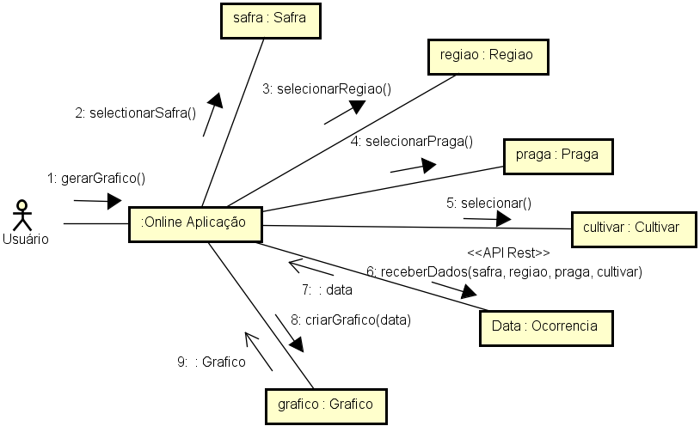
IMPLEMENTAÇÃO
DIAGRAMA DE COMUNICAÇÃO
<number>/22

Slide 19
IMPLEMENTAÇÃO
TECNOLOGIAS E FERRAMENTAS
HTML para especificar o conteúdo das páginas e estruturar o layout
Para estilizar a apresentação das páginas e adicionar responsividade na aplicação, será usado CSS com o framework Bootstrap.
JavaScript com as bibliotecas JQuery e D3.js. O JQuery será usado para realizadas chamadas AJAX à API REST que contém dados para a elaboração dos gráficos. Os gráficos serão construídos com a biblioteca D3.js.
Git e GitHub para realizar o gerenciamento de versões.
<number>/22

Slide 20
IMPLEMENTAÇÃO
MÉTODO
Será utilizado o desenvolvimento ágil para garantir versões frequentes da aplicação com códigos de alta qualidade.
Para realizar o desenvolvimento ágil algumas técnicas ágeis mais empregadas em 2016 serão utilizada.
Priorização Backlogs
Kanban
Short Interations
Wireframes
<number>/22

Slide 21
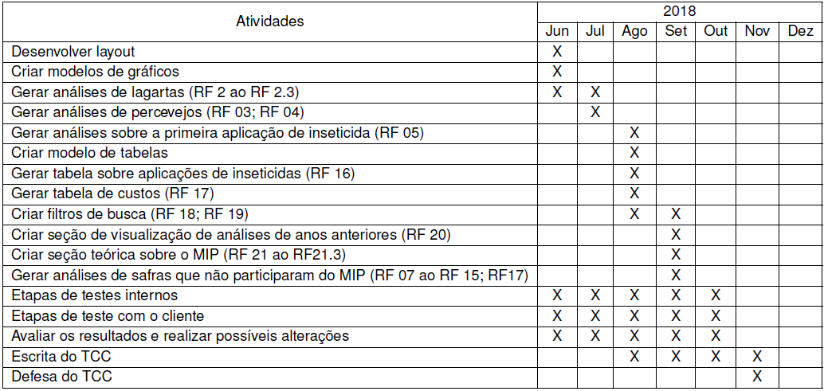
CRONOGRAMA PREVISTO
<number>/22

Slide 22
UNIVERSIDADE TECNOLÓGICA FEDERAL DO PARANÁ
CÂMPUS CORNÉLIO PROCÓPIO
CURSO SUPERIOR DE BACHARELADO EM ENGENHARIA DE SOFTWARE
DESENVOLVIMENTO DE UM PAINEL ONLINE PARA ACOMPANHAMENTO DE RESULTADOS DO MANEJO INTEGRADO DE PRAGAS NA CULTURA DA SOJA.
Proposta de Projeto de Trabalho de Conclusão de Curso
Aluno: Gabriel Grazionale Gomes Fernandes
Orientador: Dr. Gabriel Costa Silva
2018

